Slide 1
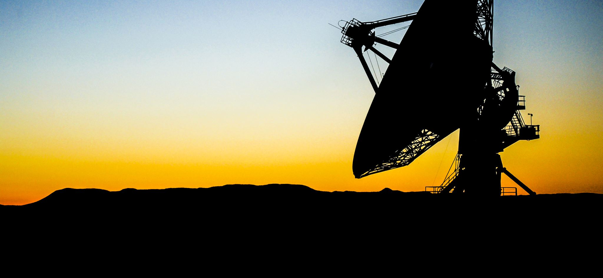
LA TRANSMISIÓN DE LA COMUNICACIÓN
UD 3. Tema II

Slide 2
ÍNDICE
Las telecomunicaciones
Sistemas de comunicación: las ondas
Plataforma tecnológica
El teléfono
La radiocomunicación
Sistemas de radionavegación
El lenguaje radiofónico
Elementos de seguridad

Slide 3
SISTEMAS DE RADIONAVEGACIÓN

Slide 4
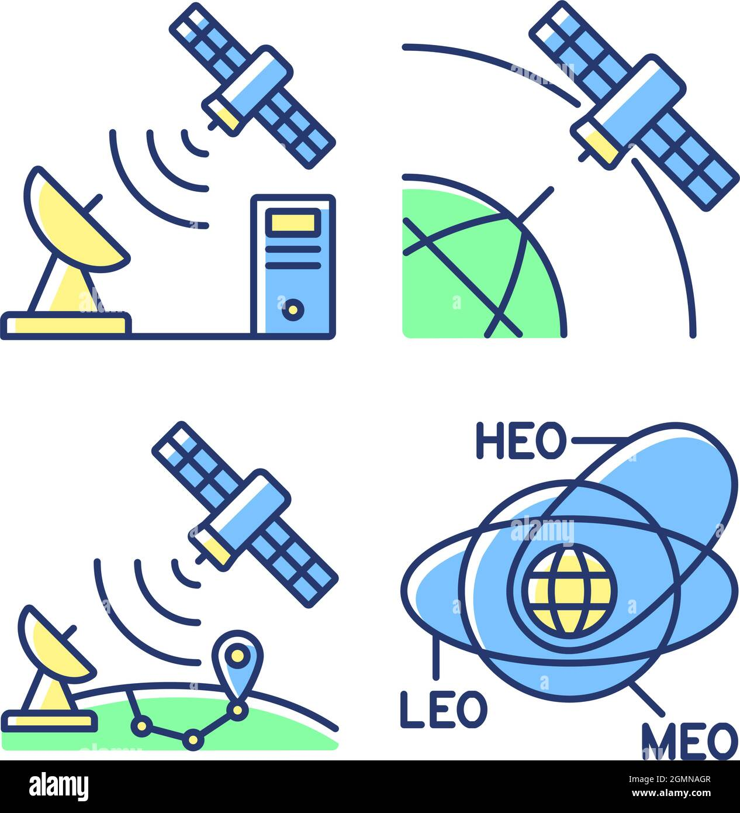
SISTEMAS DE RADIONAVEGACIÓN
Los sistemas de readionavegación permiten determinar, en todo el mundo, la posición de un objeto, una persona o un vehículo.
Los sistemas que permiten la geolocalización utilizan una red de satélites que localizan la señal del dispositivo que se va a geolocalizar y la transmiten a equipos preparados para recibirla.
Estas redes disponen de varios satélites en órbita sobre la Tierra, con trayectorias sincronizadas para cubrir toda su superficie. Para ubicar una posición exacta, el receptor recibe la señal de 3 satélites y la triangula.

Slide 5
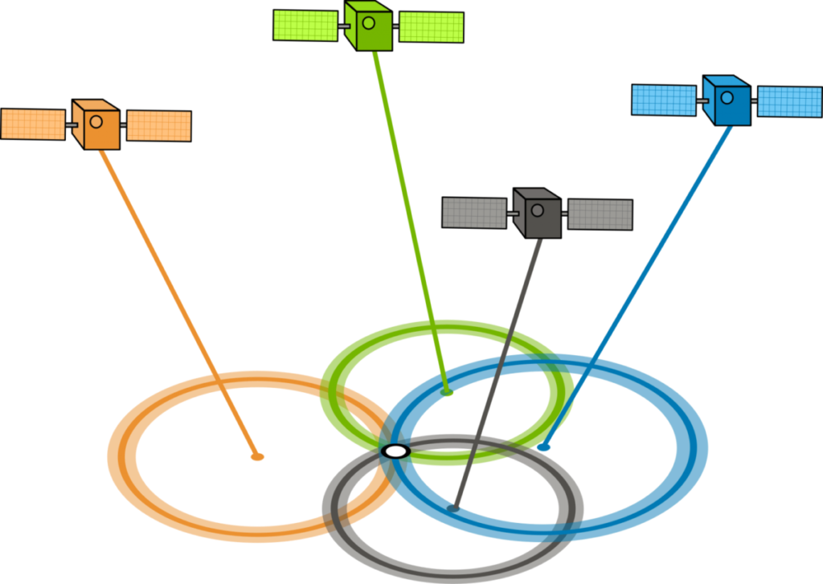
SISTEMAS DE RADIONAVEGACIÓN
Las redes de satélites de posicionamiento y navegación disponibles son: GPS y Galileo.
GPS (Global Positioning System = Sistema de Posicionamiento Global).
Es el sistema de posicionamiento y navegación más utilizado.
Actualmente operado por por el gobierno de Estados Unidos.
Para localizar la posición exacta donde nos encontramos, el receptor GPS tiene que localizar por lo menos tres satélites que le sirvan de puntos de referencia (método de la triangulación)

Slide 6
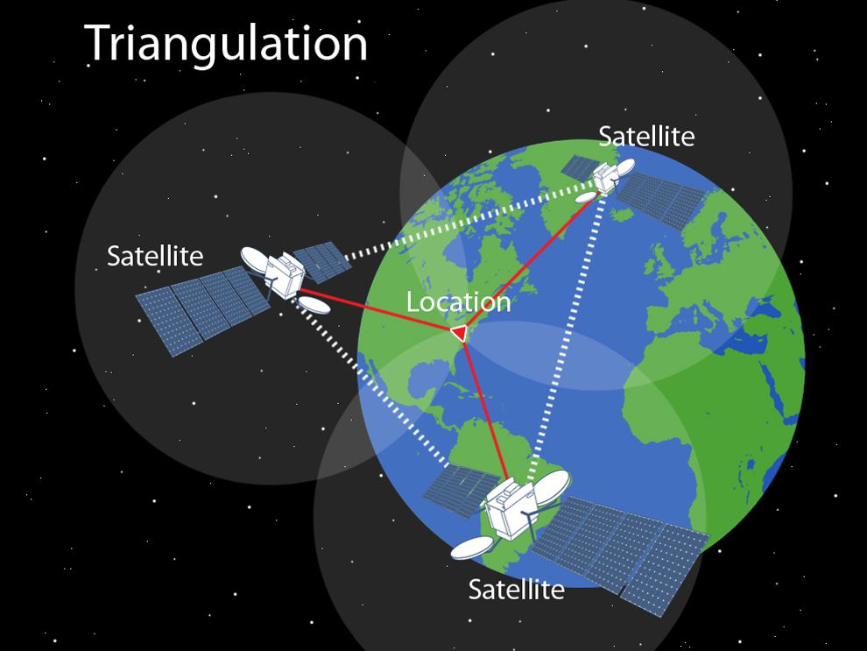

Slide 7
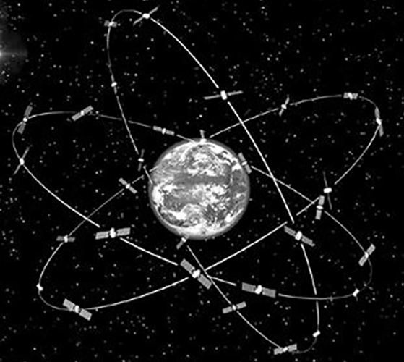
SISTEMAS DE RADIONAVEGACIÓN
Galileo:
Es el sistema mundial de navegación por satélite propio de la Unión Europea, que proporciona información exacta sobre posicionamiento y temporalización.
Es un sistema civil que no está bajo el control de ningún gobierno (al contrario que ocurre con GPS)

Slide 8
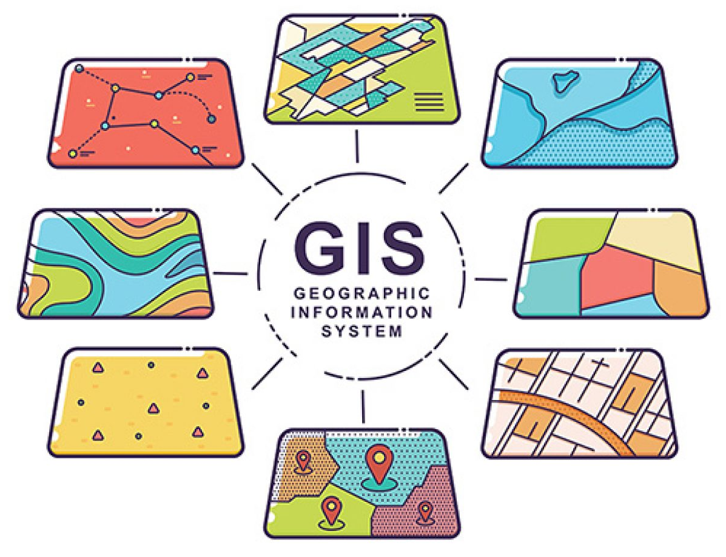
SISTEMA DE INFORMACIÓN GEOGRÁFICA (SIG o GIS)
Es una plataforma de gestión de recursos que combina equipos de comunicaciones, sistemas de navegación y sistemas informáticos.
Un sistema de información geográfica (GIS) es un entorno para recopilar, gestionar y analizar datos.
El GIS integra muchos tipos de datos. Analiza la ubicación espacial y organiza capas de información en visualizaciones usando mapas y escenas 3D.

Slide 9
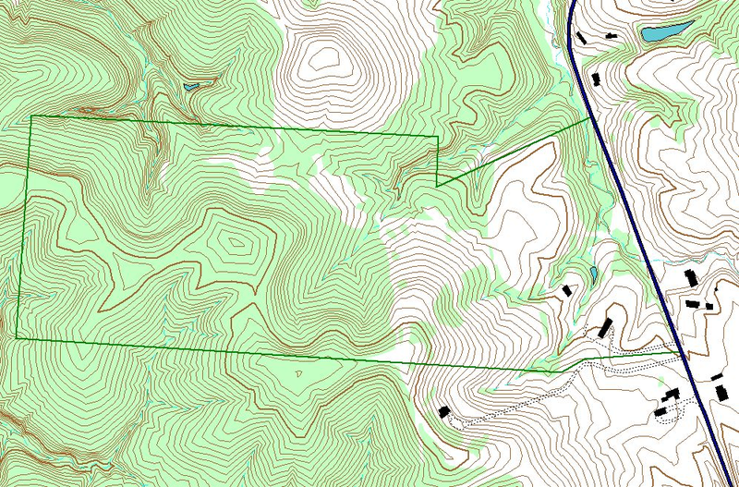
SISTEMA DE INFORMACIÓN GEOGRÁFICA (SIG o GIS)
Es capaz de integrar, almacenar, editar, analizar, compartir y mostrar la información geográficamente referenciada.
Consiste en la obtención de un mapa digitalizado donde en cada punto del mismo se han cargado unas coordenadas geográficas.
Sobre ese mapa se coloca una base de datos de objetos (lugares de los que se conocen las coordenadas geográficas). Además, se coloca también una malla viaria.

Slide 16
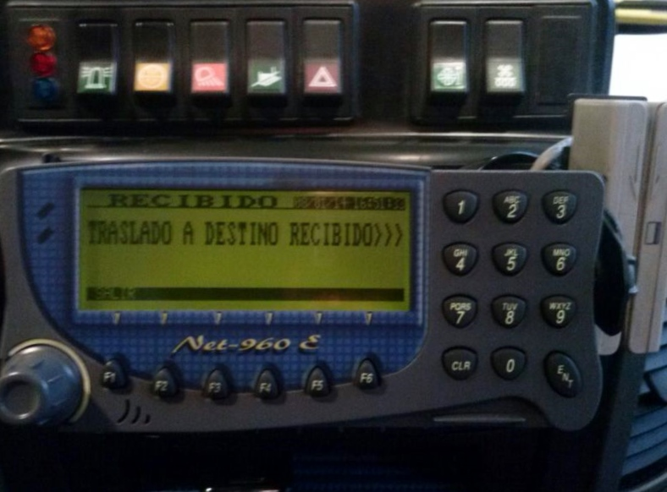

Slide 18
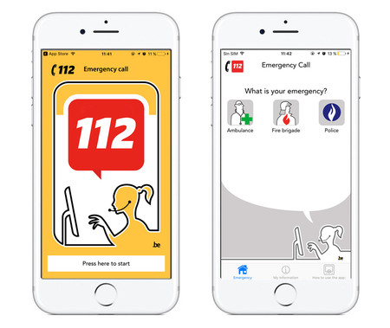
SISTEMAS DE POSICIONAMIENTO
Sistema de Localización Vehicular Automatizada (AVL): representa sobre el SIG la posición de los vehículos de la flota que estén dotados de receptor (generalmente GPS).
Sistema de localización avanzada de móviles para llamadas de emergencia (AML): gracias a este sistema, cuando el móvil detecta que está siendo utilizado para llamar al 112, recopila la información relativa al posicionamiento y la envía al centro 112 en forma de SMS de datos => esta información queda a disposición del operador u operadora e integrada en la plataforma tecnológica.

Slide 19
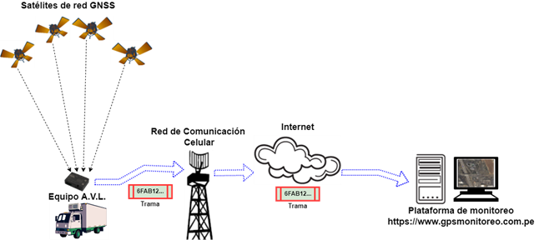
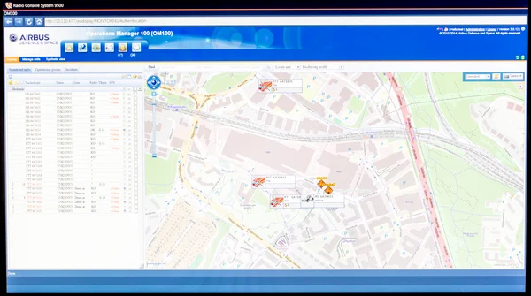

Slide 20
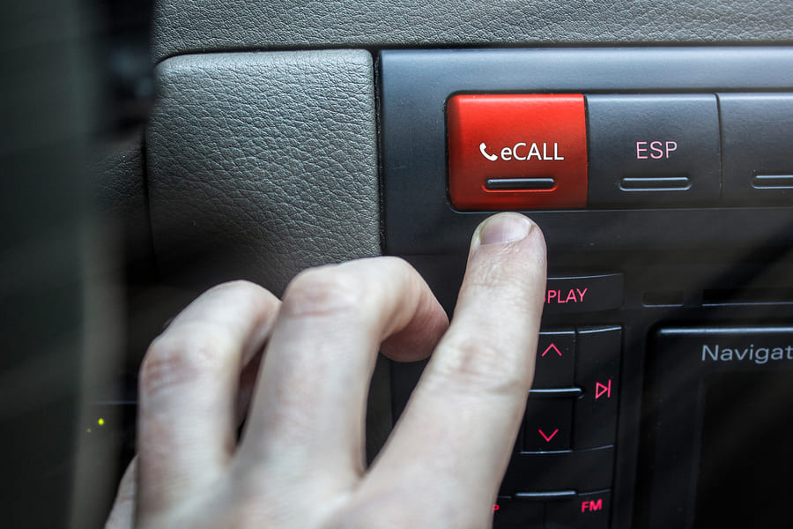
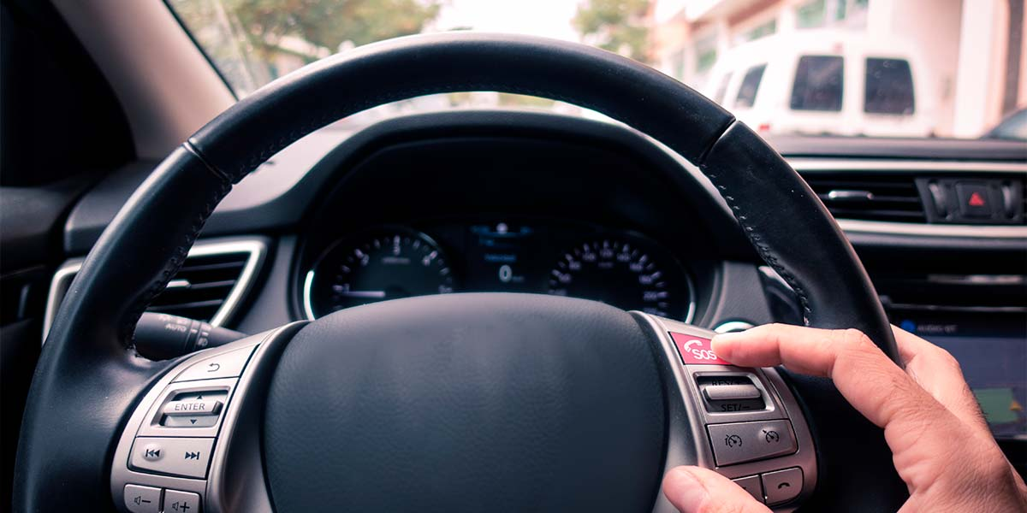
SISTEMAS DE POSICIONAMIENTO
Sistema eCall: es un dispositivo que llevan instalado los vehículos, que realiza automáticamente una llamada al 112 cuando se produce un accidente de tráfico grave. También se puede activar manualmente presionando un botón. Este sistema conecta con el centro 112 más cercano, y las personas del vehículo pueden hablar con la persona del 112 al mismo tiempo que se transmite automáticamente la ubicación, momento del accidente, número de identificación y rumbo del vehículo (en España aún está disponible en algunos centros 112, pero el despliegue aún no es completo)

Slide 21
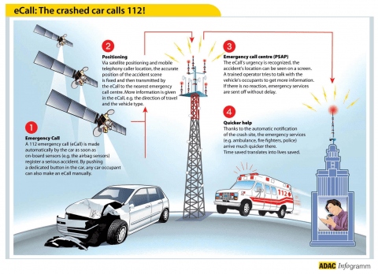

Slide 22
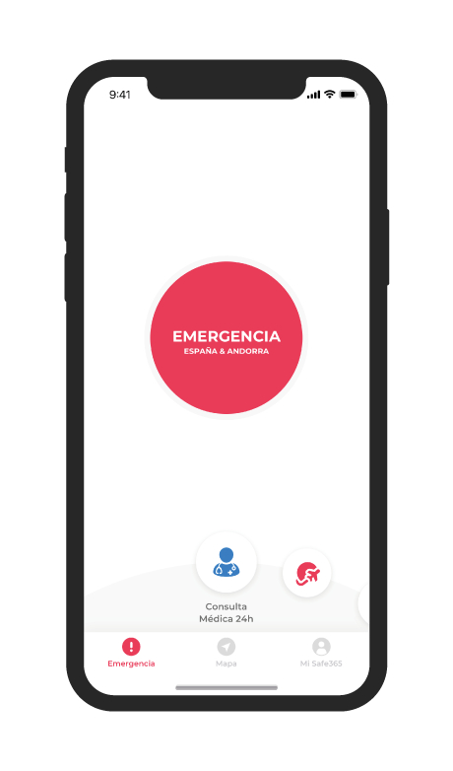
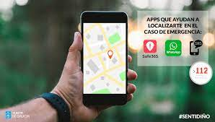
SISTEMAS DE POSICIONAMIENTO
Aplicaciones tipo My112: se trata de una aplicación móvil que pone en contacto telefónico con el centro 112 , y al mismo tiempo envía automáticamente la posición desde donde se realiza la llamada de solicitud de ayuda. En el caso concreto de Galicia, utiliza la aplicación Safe365.

Slide 23
EL LENGUAJE RADIOFÓNICO
http://rtve.es/v/394768

Slide 24
EL LENGUAJE RADIOFÓNICO
Es aquel que utilizamos para comunicarnos por radio.
Debe ser un lenguaje claro, conciso y sobre todo uniforme, utilizando un tono de voz neutro evitando hablar demasiado deprisa o muy lento.
Se tendrá en cuenta el modo de transmisión que se utiliza.
El lenguaje radiofónico incluye:
Frases de procedimiento: que se usan en todas las comunicaciones.
Códigos de deletreo: el más común es el código ICAO, que es un alfabeto fonético que se usa para deletrear palabras, especialmente para deletrear nombres de personas o poblaciones.
Códigos específicos: como el código Q, el código 10, código MORSE y el código RS.

Slide 25
CODIFICACIÓN DE NÚMEROS EN TELECOMUNICACIONES
0 | NEGATIVO | 6 | SEXTO
1 | PRIMERO | 7 | SÉPTIMO
2 | SEGUNDO | 8 | OCTAVO
3 | TERCERO | 9 | NOVENO
4 | CUARTO | SI | AFIRMATIVO SIERRA
5 | QUINTO | NO | NEGATIVO NOVEMBER

Slide 26
ALFABETO RADIOFÓNICO INTERNACIONAL

Slide 27
CÓDIGO Q

Slide 28
CODIGO 10

Slide 29
EL CÓDIGO MORSE

Slide 30
COMUNICACIONES EN EL SMSSM
El Sistema Mundial de Socorro y Seguridad Marítima (SMSSM)es un conjunto de procedimientos de seguridad, equipos y protocolos de comunicación diseñados para aumentar la seguridad en el mar y facilitar rescate de embarcaciones en peligro.
Combina varios sistemas de comunicación tanto terrestres como por satélite, y divide todos los mares en 4 áreas de navegación.
Tiene la finalidad de automatizar las comunicaciones de socorro entre los buques y de esos con los centros coordinadores de búsqueda y rescate marítimo.
Además, el SMSSM se encarga de la difusión de información sobre seguridad marítima.

Slide 31
COMUNICACIONES EN EL SMSSM
El SMSSM es un sistema de radiocomunicaciones de alta fiabilidad de alertas barco-tierra que posibilita que los Centros Coordinadores de Salvamento Marítimo (CCS), bien directamente o a través de las Estaciones Radio Costeras (CCR), reciban las llamadas de emergencia transmitidas por los buques en peligro, de manera que puedan coordinarse las operaciones de salvamento más adecuadas en cada caso y con la mínima demora posible.

Slide 32
ELEMENTOS DE SEGURIDAD

Slide 33
ELEMENTOS DE SEGURIDAD
Las centrales de coordinación disponen de medidas de seguridad física a través de sistemas de control de acceso que limitan la entrada al CCU y sus dependencias a personas autorizadas .
Suelen usar tecnologías de lectores de tarjetas con banda magnética, chip o emisores de radiofrecuencia, o bien sistemas biométricos por lectura de huella digital, entre otros.
Permiten, por tanto, gestionar los permisos de acceso a las diversas partes que componen un centro de coordinación de emergencias.
Posiblemente el lugar de más difícil acceso de un centro es el CPD (Centro de Protección de Datos) donde están alojados los servidores informáticos.

Slide 34
ELEMENTOS DE SEGURIDAD
Otra medida de seguridad es evitar el acceso de extraños desde el exterior a las aplicaciones informáticas:
Independizando las redes informáticas del centro de las del exterior
Instalando firewalls o muros de fuego
El sistema de alimentación ininterrumpida (SAI) es un dispositivo de alimentación que puede utilizarse para proporcionar energía de reserva temporal a los dispositivos electrónicos. Así que se trata de un elemento de seguridad importante que se complementa con la existencia de grupos electrógenos o generadores eléctricos.

Slide 37
ELEMENTOS DE SEGURIDAD
De todas formas, se dispone de sistemas manuales en soporte papel para poder funcionar con limitaciones en el caso de caída total de los sistemas informáticos.
En algunas áreas de los centros de comunicaciones se dispone de un sistema automático de extinción de incendios.
Disponen además de:
Vigilantes de seguridad
Sistemas anti intrusión
Sistemas de circuito cerrado de televisión
Centro de respaldo: centro de procesamiento de datos (CPD) específicamente diseñado para tomar el control de otro CPD principal en caso de contingencia)

Slide 42
